Slide 1

Отчет о проделанной работе по
«Плану месячника безопасности МБДОУ «Высокогорский детский сад «Бэлэкэч» с 20.08.2022- 20.09.2022»
Муниципальное бюджетное дошкольное образовательное учреждение
«Высокогорский детский сад «Бэлэкэч» комбинированного вида»
Высокогорского муниципального района Республики Татарстан

Slide 2
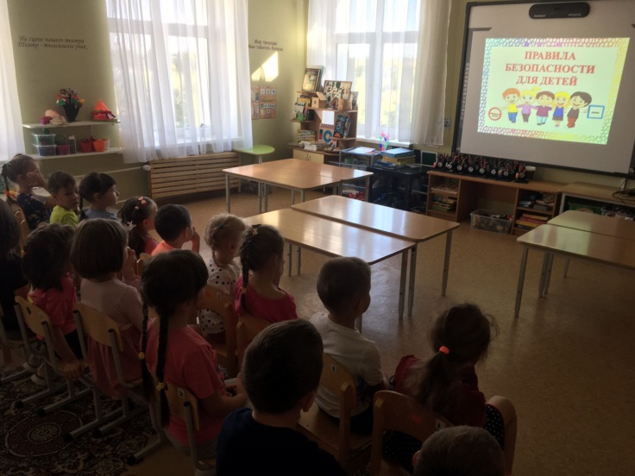
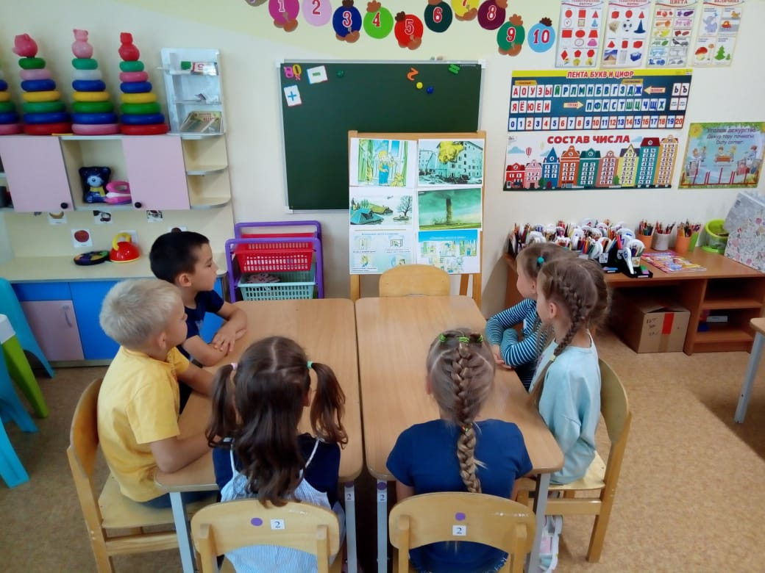
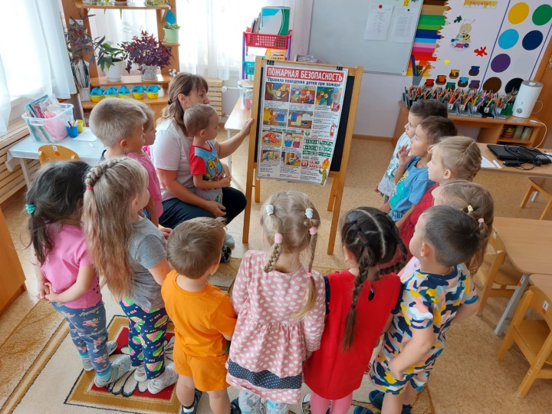
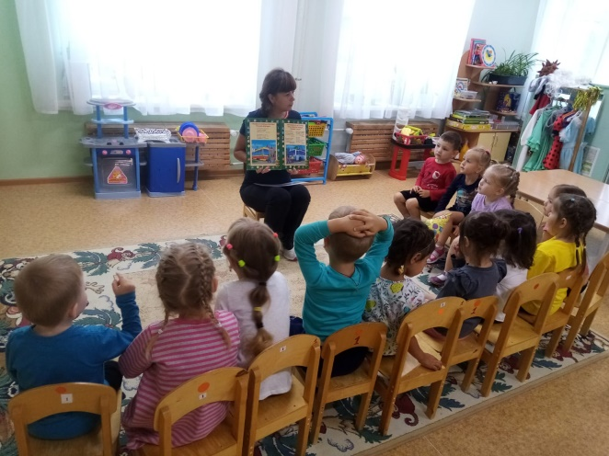
На основании письма от Министерства образования и науки Республики Татарстан «О Месячнике безопасности для детей», нами был подготовлен план проведения месячника безопасности с 20.08.2022-20.09.2022, в соответствии с которым мы проводили мероприятия:
1.Всероссийский открытый урок по основам безопасности жизнедеятельности, направленного на подготовку детей к действиям детей в условиях чрезвычайных ситуаций различного вида

Slide 3
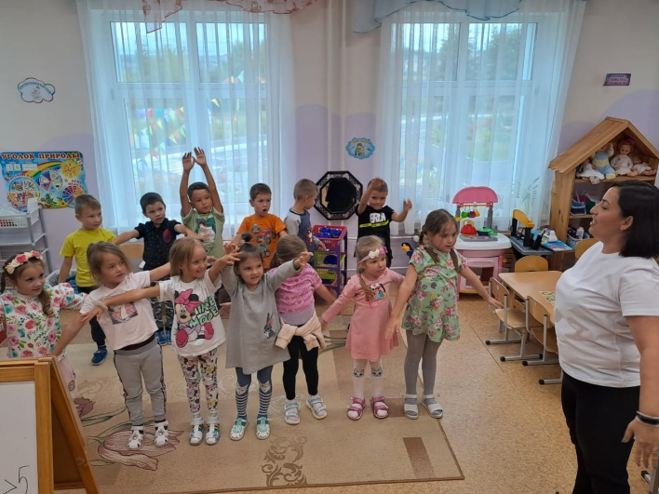
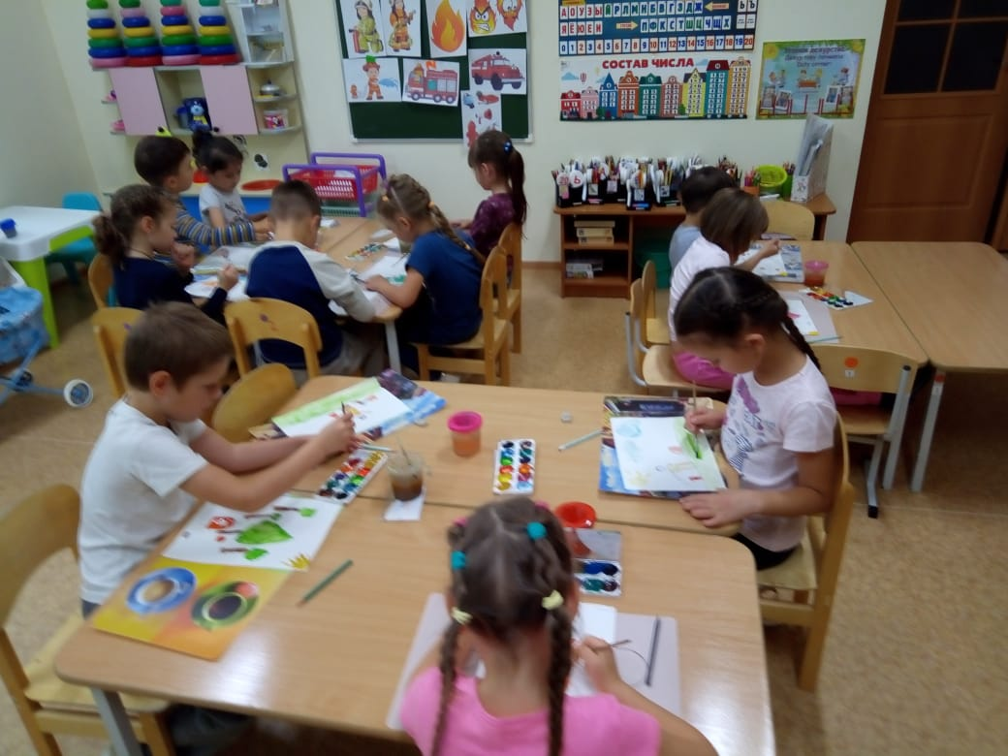
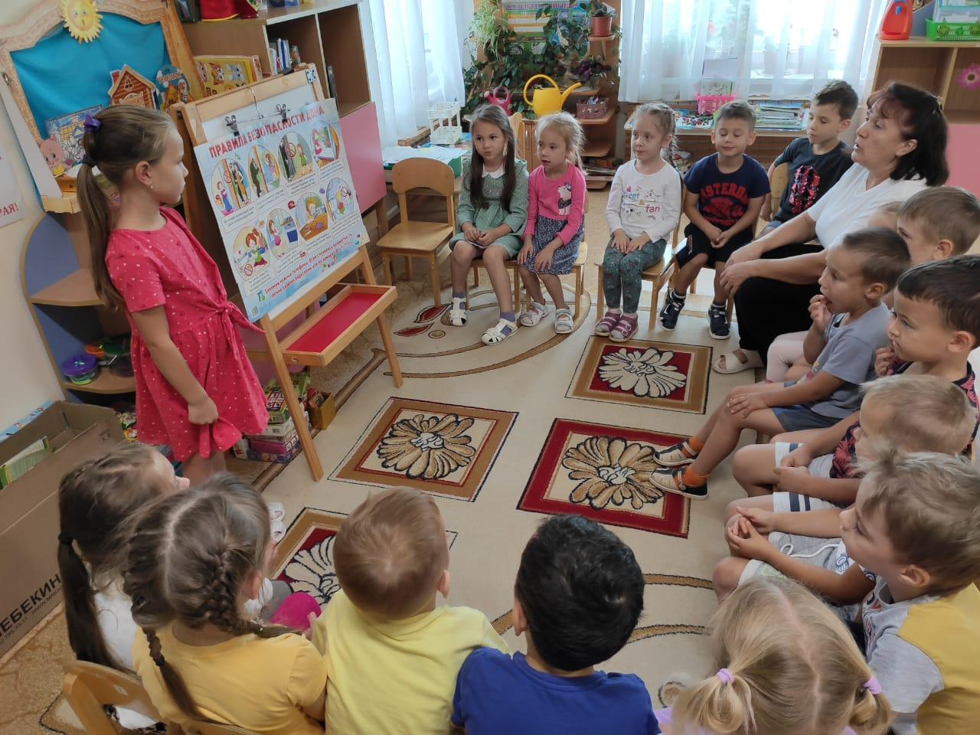
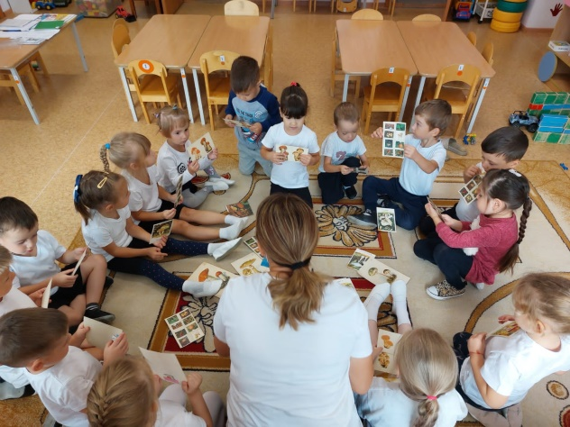
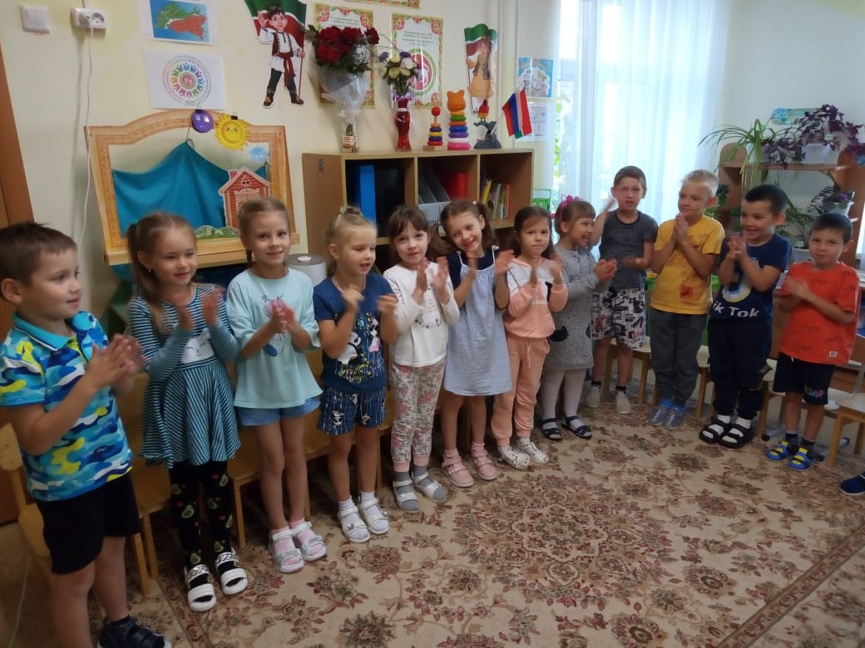
2.Клубный час по разделу «Безопасность» в подготовительных группах
3.Закрепление знаний о понятии «здоровье»

Slide 4
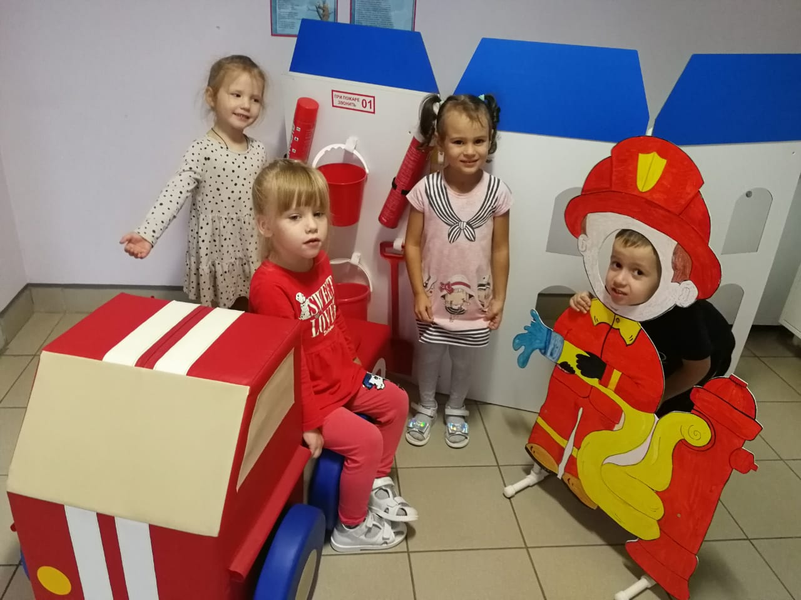
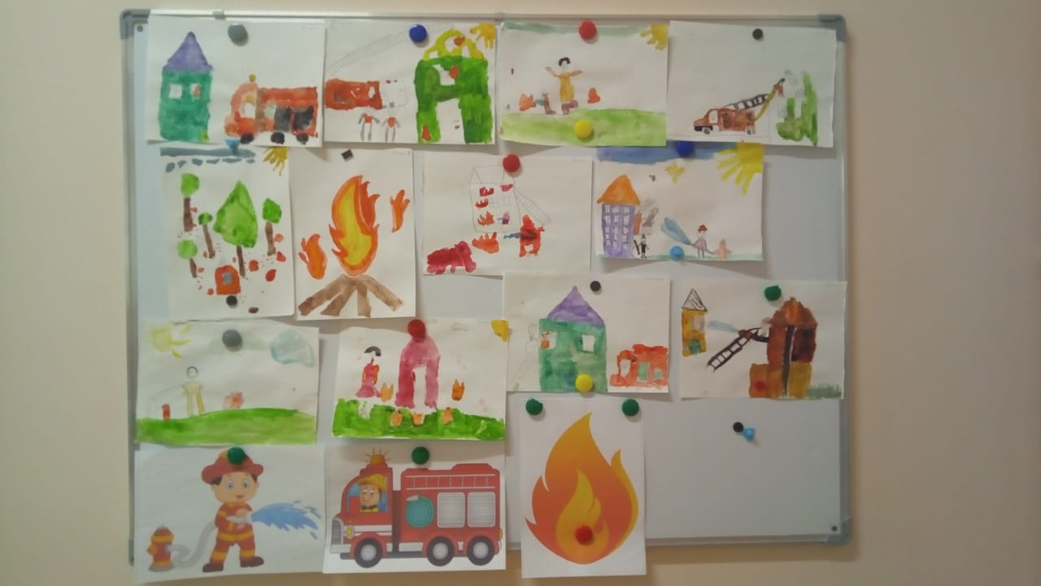
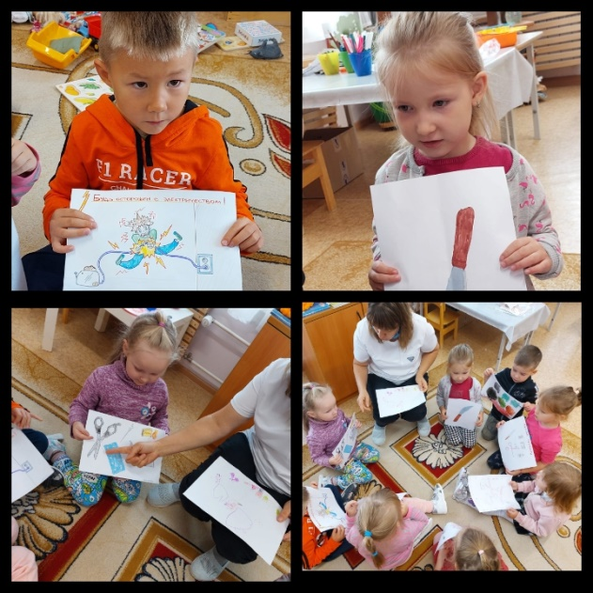
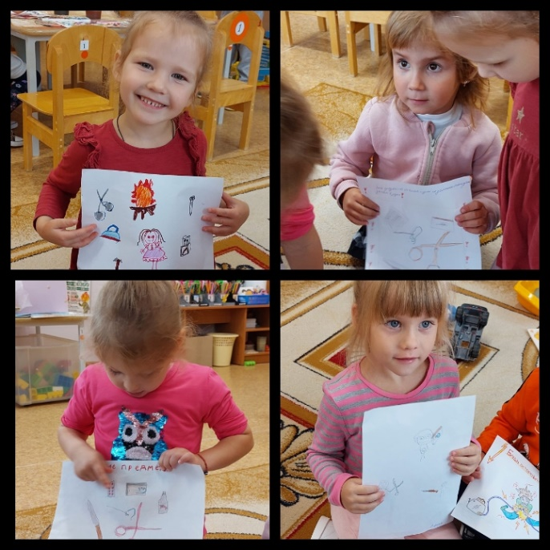
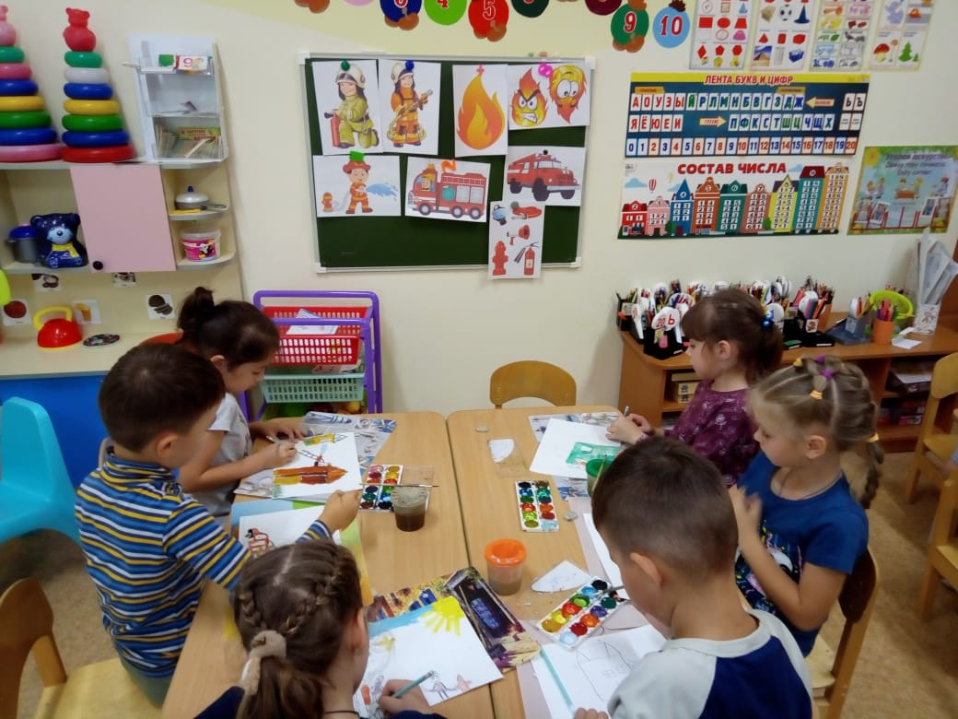
4.Огонь- польза и вред
5.Выставки детских рисунков

Slide 5
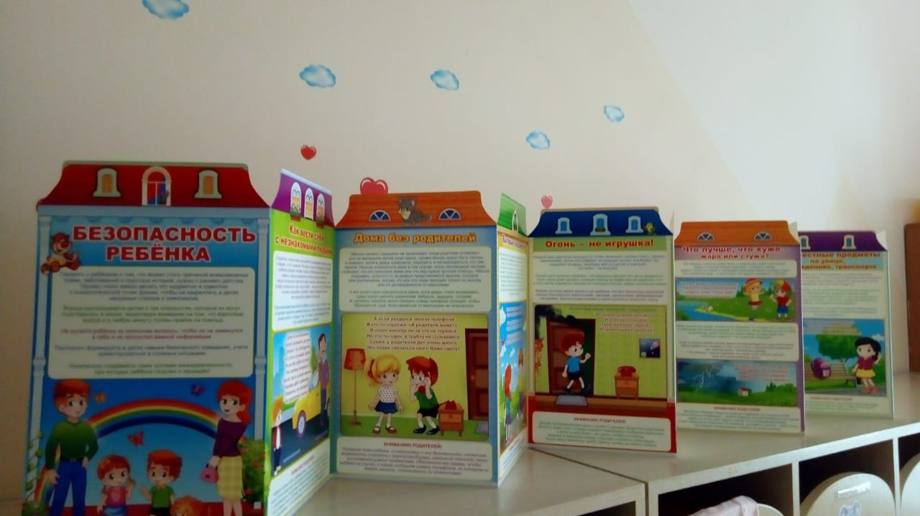
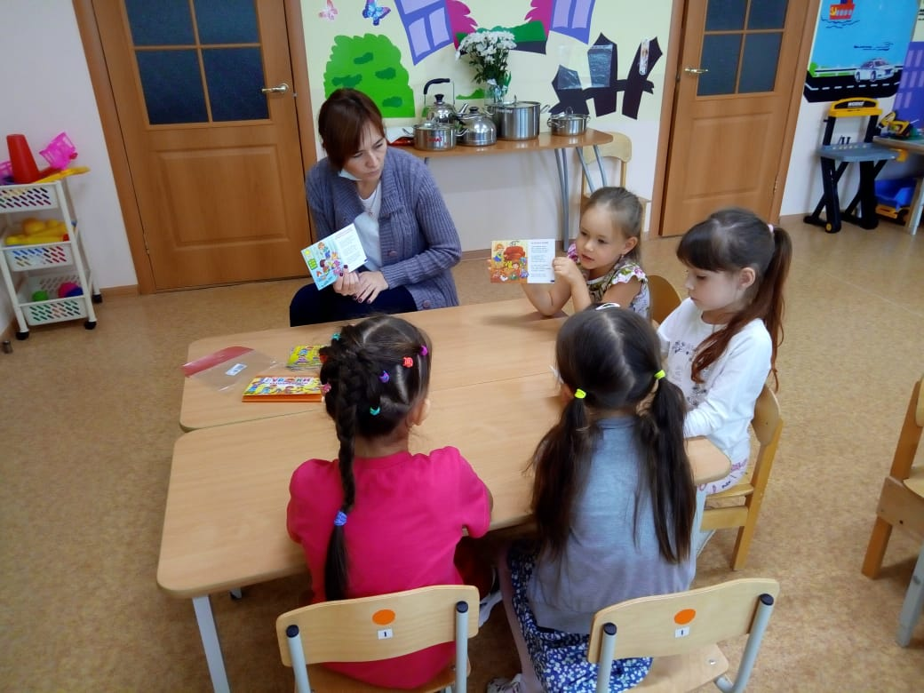
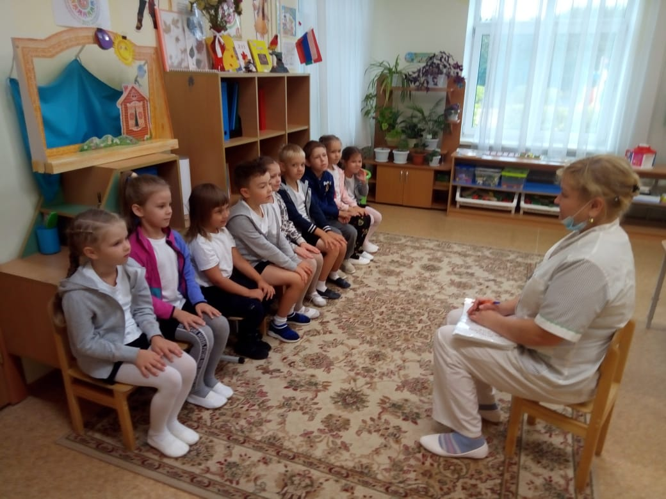
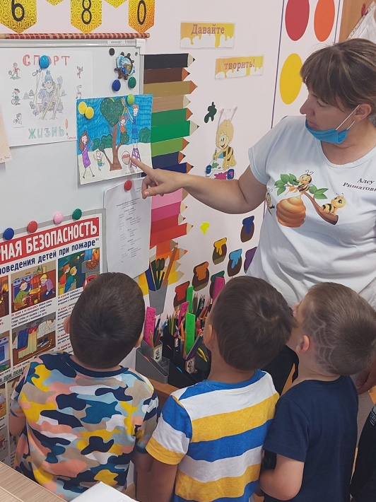
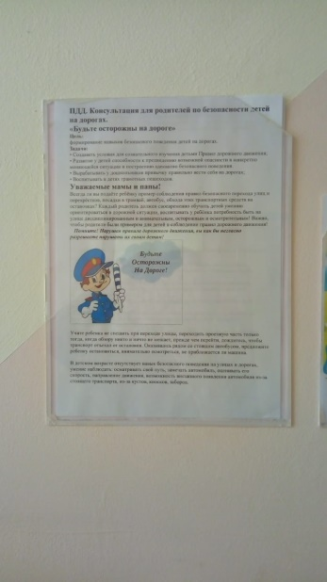
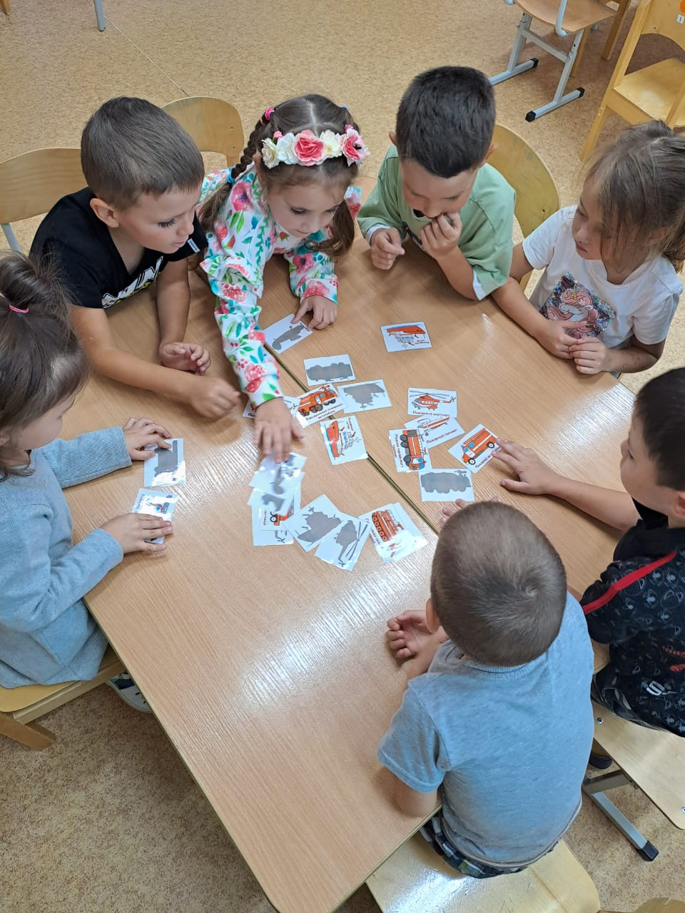
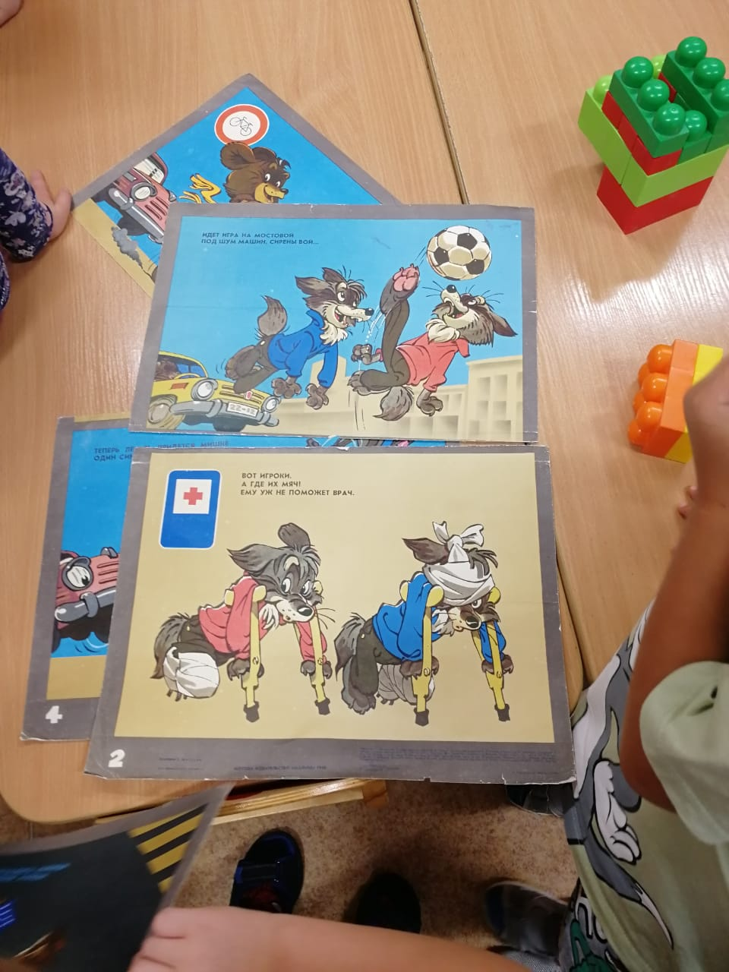
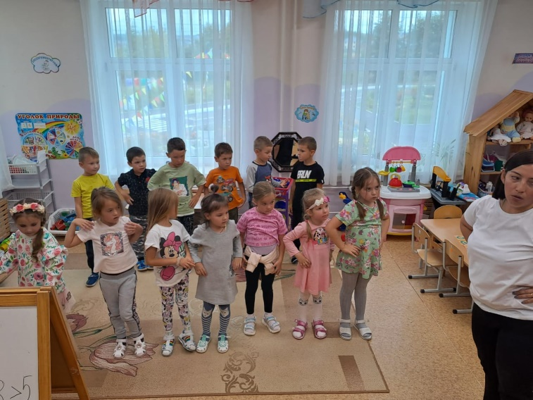
И многое другое

